Slide 1
Monitoreo de un sistema Domótico
Asignatura: Internet de las Cosas (IoT)
Estudiantes:
Álvaro Martínez Forero
Edward Fabián Hernández
Faisuly Castro Castro
Steven Plazas Acevedo

Slide 2
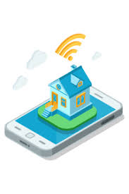
ESP32
Sensores Digitales:
Temperatura y Humedad (DHT11)
Infrarrojo ( Detector de presencia)
Interfaz Web
Actuadores:
Ventilador
Motor DC
Led

Slide 3
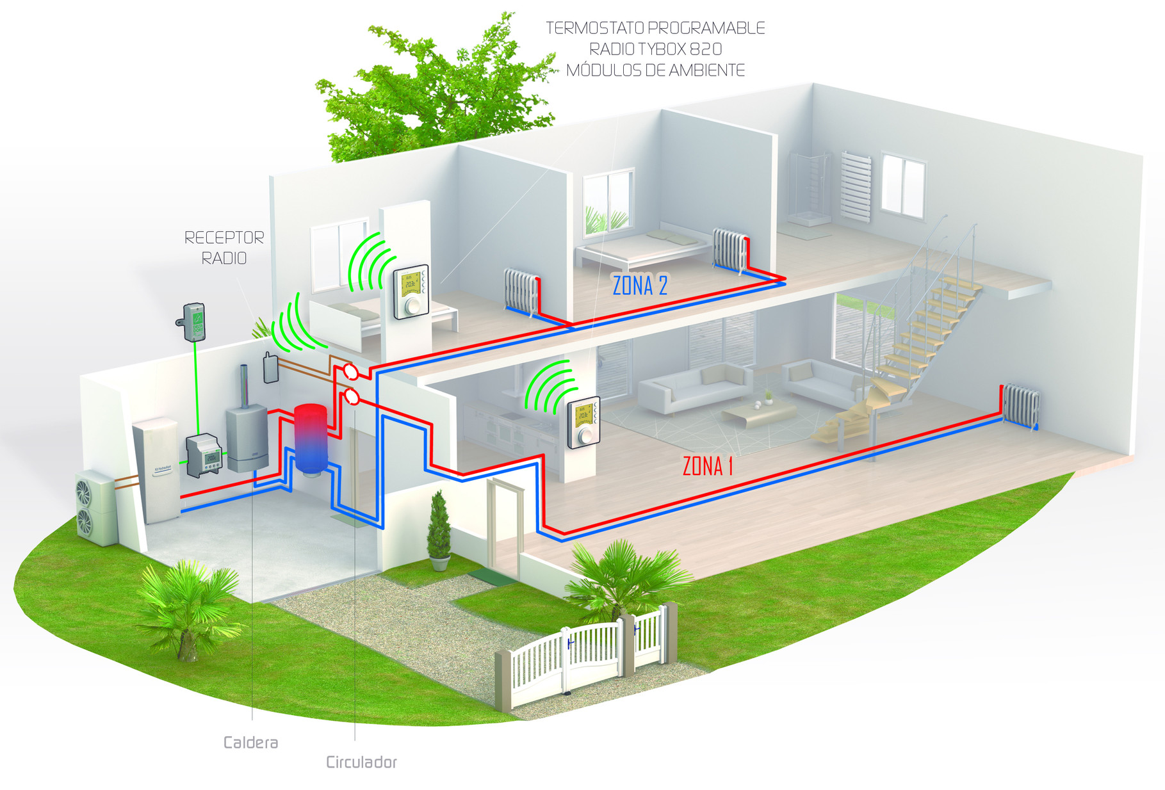
Monitoreo y control de Temperatura y Humedad
Sistema de ventilación
Iluminación
Detector de presencia
Control de acceso

Slide 4
Links:
Repositorio:
https://github.com/Faisuly-Castro/Monitoreo_Sistema_Domotico.git
Broker MQTT
Nombre:VXNTvddOvbLCxJY
Password:dWgbvXKxya1u7QI
Tópico:uLFhFavTZ04LDCv

